Slide 1

70 שנה למדינת ישראל לאור חזון הנביאים

Slide 2
עבר – הווה – עתיד, נבואות מתגשמות במדינת ישראל
רציונל התכנית:
חינוך לאהבת הארץ, להכרה בערכה הרוחני, הלאומי
וההיסטורי של מדינת ישראל, לאחריות לעתיד המדינה ולנכונות לפעול
למענה (מתוך חזון החמ"ד).
בהכרה בשליחותנו זו, בשנת השבעים נבקש להתבונן בהישגיה יוצאי
הדופן של המדינה בתחומים שונים ומגוונים ולהכיר בעובדת היותם מימוש
והתגשמות של חזון הנביאים.
מתוך התבוננות זו נתמלא אנו ותלמידינו בהכרת הטוב לריבונו של עולם על כל
הטוב אשר גמלנו, יתמלא ליבנו ברגשי שמחה על הזכות הגדולה
שנפלה בחלקנו להיות חלק ממהלך מופלא של גאולה ונביט בתקווה
ובתחושת אחריות אל העתיד, בתפילה להמשיך ולחזות בשגשוגה ובפריחתה של
מדינת ישראל, ראשית צמיחת גאולתנו, ובבנין ירושלים במהרה בימינו.
רציונל התכנית הוצע ע"י הרב שמואל אליהו והרב אבי גיסר, ראש מועצת החמ"ד

Slide 3
הנבואות מתגשמות במדינת ישראל בתחומים רבים ומגוונים:
קיבוץ גלויות, עלייה וקליטה
"וְשָׁב ה' אֱלֹהֶיךָ אֶת שְׁבוּתְךָ וְרִחֲמֶךָ וְשָׁב וְקִבֶּצְךָ מִכָּל הָעַמִּים"
שואה ותקומה
"וְנָתַתִּי לָהֶם בְּבֵיתִי וּבְחוֹמֹתַי יָד וָשֵׁם טוֹב מִבָּנִים וּמִבָּנוֹת שֵׁם עוֹלָם אֶתֶּן לוֹ אֲשֶׁר לֹא יִכָּרֵת"
הגנה ובטחון
"וֶהֱבִיאֲךָ ה' אֱלֹהֶיךָ אֶל הָאָרֶץ אֲשֶׁר יָרְשׁוּ אֲבֹתֶיךָ וִירִשְׁתָּהּ"
יחסי החוץ של ישראל
"וְרָאוּ גוֹיִם צִדְקֵךְ וְכָל מְלָכִים כְּבוֹדֵךְ"
טכנולוגיה
"וְאָמְרוּ רַק עַם חָכָם וְנָבוֹן הַגּוֹי הַגָּדוֹל הַזֶּה"
כלכלה
"וְהֵיטִבְךָ – וּבֵרַךְ פְּרִי בִטְנְךָ וּפְרִי אַדְמָתֶךָ דְּגָנְךָ וְתִירֹשְׁךָ וְיִצְהָרֶךָ"
פריחת עולם התורה
"לֹא רָעָב לַלֶּחֶם וְלֹא צָמָא לַמַּיִם כִּי אִם לִשְׁמֹעַ אֵת דִּבְרֵי ה'"
חקלאות
"וְאַתֶּם הָרֵי יִשְׂרָאֵל עַנְפְּכֶם תִּתֵּנוּ וּפֶרְיְכֶם תִּשְׂאוּ לְעַמִּי יִשְׂרָאֵל כִּי קֵרְבוּ לָבוֹא"
בניין ירושלים
"פְּרָזוֹת תֵּשֵׁב יְרוּשָׁלִַם מֵרֹב אָדָם וּבְהֵמָה בְּתוֹכָהּ"
התפתחות עם ישראל בארצו, בשאיפה לכונן חברת מופת
"יְבָרֶכְךָ יְהוָה נְוֵה צֶדֶק הַר הַקֹּדֶשׁ"
ריבוי טבעי
"וְהִרְבְּךָ מֵאֲבֹתֶיךָ"
סלילת כבישים ופיתוח דרכי הארץ
"סֹלּוּ סֹלּוּ פַּנּוּ דָרֶךְ"
התפתחות הארץ ובניין המדינה
"וְנושְׁבוּ הֶעָרִים וְהֶחֳרָבוֹת תִּבָּנֶינָה"
תשובה
"וּמָל ה' אֱלֹהֶיךָ אֶת לְבָבְךָ וְאֶת לְבַב זַרְעֶךָ לְאַהֲבָה אֶת ה' אֱלֹהֶיךָ"

Slide 4
70 למדינה לאור חזון הנביאים –הצעות לפעילות:
◈ עבודות חקר ופרויקטים אישיים, כיתתיים או שכבתיים הבוחנים את הנבואות המתגשמות בתחומים השונים. "לכל
תלמיד ניגון ציוני דתי ישראלי משלו".
◈ שילוב הנושא בשיעורים בתחומי הדעת, בשעת המחנך ובפעילות החברתית הבית ספרית.
◈ תחרות כתיבת מאמרים לתלמידים וצוותי חינוך בתחומי הדעת השונים.
◈ תכנית לאורך הציר השנתי, בשיתוף עם מרכז הלכה והוראה.
◈ יחידת הלימוד החדשה "חזון החמ"ד בראי מחשבת ישראל" תילמד במסגרת יחידת השכלה כללית בכיתה י' ע"י
מאות תלמידים בחמ"ד. היחידה מכילה דיוני עומק מקיפים בנושאים: ארץ ישראל, עם ישראל, מדינת ישראל, בין אדם
לזולתו ועוד, נושאים הקשורים באופן מהותי לשנת ה-70.
◈ פעילות בהובלת נוער הקהל למען ציון ברמה בית ספרית, מחוזית וארצית.
◈ ערבי במ"ה – הזמנת הורים שיש להם סיפור מעניין שקשור לשבעים שנות המדינה
להרצאה או פאנל בפני הורי ותלמידי בית הספר.
◈ סיורי של"ח וטיולים שנתיים יעמדו בסימן שבעים שנה למדינה לאור חזון הנביאים ויבקרו במקומות המציגים את
הישגיה של המדינה.
◈ חיבור ימי הלוח השונים לנושא, ופעילות מותאמת לתכנית.
◈ יום שיא בו יוקמו בבית הספר תחנות המציגות את הישגי המדינה בתחומים השונים.
◈ תחרות יצירה בנושא – כתיבה יוצרת, צילום, שירה, אמנות פלסטית ועוד.
◈ הזמנת מרצים אורחים הקשורים לתחומי העשייה וההישגים
השונים בשבעים שנות המדינה.
◈ תכנית לימוד בשיתוף עם מכללת 'הרצוג'– לימוד פרק יומי בתנ"ך לאור חזון
הנביאים.
◈ המשך פרויקט שביל הסנהדרין.
תכניות ופרויקטים נוספים יתווספו בהמשך ויועלו לאתר מינהל החמ"ד

Slide 5
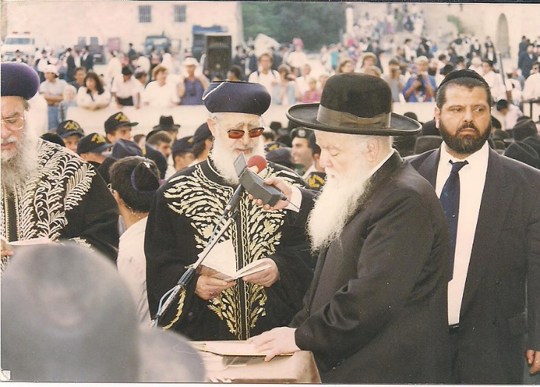
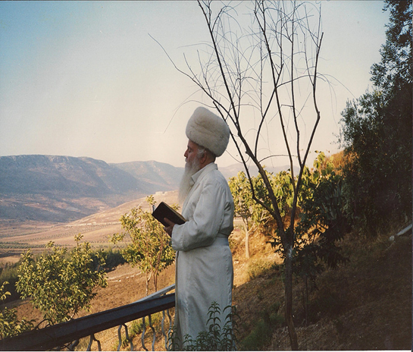
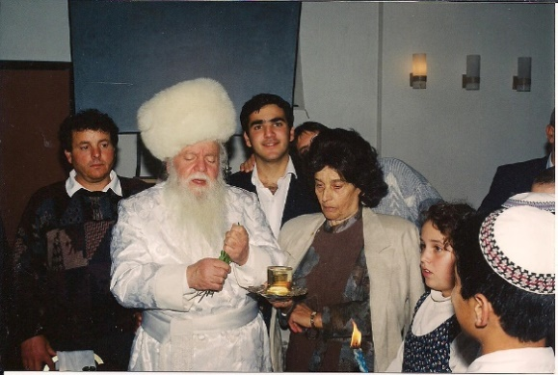
"בגיצי התורה המאירה" – הרב מאיר יהודה גץ זצ"ל
70 שנה למדינת ישראל לאור חזון הנביאים
אין מתאימה מדמותו המאירה של הרב מאיר יהודה גץ זצ"ל ללמוד ולהתחנך לאורה בשנת השבעים לתקומת מדינת ישראל.
הרב גץ זצ"ל גילם בדמותו את הסיפור הישראלי והתגשמות חזון הנביאים – שואה ותקומה, עלייה וקליטה, ציונות וחלוציות, פעילות חינוכית ענפה, מסירות נפש, ערגה וכיסופים לירושלים ולבית ה', בקיאות בתורה ובחכמת הקבלה ועשייה ללא לאות למען עם ישראל, ארץ ישראל ותורת ישראל עד יומו האחרון.
"יש שתי גישות לגבי דור הגאולה: האחת – האומרת שצריך להמתין עד ביאת המשיח והוא יעלה את כל עם ישראל לארץ ישראל. והשנייה - בה אני מאמין - דוגלת בעשייה. קירוב הגאולה במעשה ידינו. אנו בעצמנו נעלה ארצה ונקלוט יהודים מכל קצוות תבל, ניישב ונבנה את הארץ. ואכן, הננו זוכים לראות שהארץ שמחה בדרכנו, מקבלת באהבה את בניה השבים אליה ונותנת פריה..."
(הרב גץ בתשובה לשאלה איך להסביר שרבנים גדולים אינם עולים לארץ, רב הכותל, עמוד 84)
התמונות מתוך אתר בית הרב גץ

Slide 6

התאמה של עבודת החקר "לכל אחד ניגון ציוני-דתי משלו" לשנת השבעים למדינה, לאור חזון הנביאים
לכל אחד ניגון ציוני-דתי ישראלי משלו
מתווה לריאיון אישי המזמן מפגש עם דמות ישראלית משמעותית מעולם הציונות הדתית, על פי בחירת התלמיד
כחלק מתכנית" חזון החמ"ד מחולל מציאות", מתבקש כל תלמיד לפתח את הניגון הציוני-דתי האישי שלו באמצעות מיני עבודת חקר.
בשנת השבעים לתקומת מדינת ישראל רצוי להקדיש מקום מיוחד לקשר האישי-משפחתי לארץ, כחלק משמעותי בניגון הציוני-דתי האישי של התלמיד ובהתייחסות לתכנית 70 שנה למדינת ישראל לאור חזון הנביאים.
עבודת חקר מאפשרת לכל תלמיד להביא לידי ביטוי את תחומי העניין המיוחדים שלו ואת העדפותיו .
עבודת חקר מעצימה את כישוריו הייחודיים של התלמיד. היא מטפחת תכונות חשובות ללמידה ,כגון סקרנות, אחריות ויצירתיות .
עבודת חקר מהווה דרך למידה חלופית המותאמת ללמידה במאה ה-21.
עבודת חקר מחזקת למידה משמעותית, הרלוונטית למציאות חייו של התלמיד.
עבודת החקר מתאימה לכל תלמיד בכל גיל, החל מתלמידי הגן וכלה בתלמידי י"ב – כחלק ממטלות החובה שלהם לקראת בחינות הבגרות .
תוצרי עבודת החקר רבים ומגוונים, ואף הם נתונים לבחירת התלמיד:
◉ עבודה עיונית
◉ מיצג וידאו
◉ סרטון תיעודי / עלילתי
◉ אמנות חזותית (ציור, פיסול, עיצוב, אמנות שימושית ועוד...(
◉ כתיבת הצגה
◉ יצירת משחק
◉ שיעור/ הרצאה/ מונולוג שמעביר התלמיד החוקר.
◉ ריאיון אישי
מומלץ להציג את מגוון התוצרים בתערוכה בית ספרית שתוצג במסגרת שבוע החמ"ד, באירוע בית ספרי או בערב מיוחד שיוקדש לנושא "ניגון ציוני-דתי ישראלי".

Slide 7
אירועי שיא - שבוע החמ"ד
בסימן 70 שנה למדינת ישראל לאור חזון הנביאים
◉ תערוכה בית ספרית – "לכל תלמיד ניגון ציוני-דתי ישראלי משלו" – תוצרים.
◉ תחרויות וחידונים בית ספריים בנושא 70 שנה למדינה לאור חזון הנביאים.
◉ סיורים מותאמים – לאתרים שונים בהם בא לידי ביטוי מימוש חזון הנביאים (מפעלי תעשייה מתקדמת, חקלאות, טכנולוגיה ועוד).
◉ ביום החסד – פעילות חסד בית ספרית מותאמת לתכנית, כמו למשל סיוע לעולים, לקט ישראל וכדו'.
◉ הרצאות, סרטים ופעילויות מותאמים לתכנית.
◉ פעילות של קהילת בית הספר – משפחתי ומדינת ישראל.
◉ פאנל הורים המייצגים תחומים שונים של הנבואות המתגשמות במדינת ישראל.
◉ יריד יזמות בבית הספר – נבואות ממשיכות להתממש במדינת ישראל - תלמידים חולמים ופועלים.

Slide 8
אירועי שיא - עשרת ימי תשועה
בסימן 70 שנה למדינת ישראל לאור חזון הנביאים
◉ מערכי שיעור מותאמים לעשרת ימי תשועה, בסימן 70 שנה לאור חזון הנביאים.
◉ מסע אל המנורה – בהתאמה לתכנית.
◉ שבת תשועה בשיתוף קהילת בית הספר בשבח והודיה לה' יתברך על תקומת מדינת ישראל ועל חזון הנביאים המתממש בה לנגד עינינו.
◉ מערכי שיעור לאור דמותו של הרב גץ, לחיזוק ההכרה במעלתה המיוחדת של ארץ ישראל ועיר הקודש ירושלים והזיקה העמוקה בין עם ישראל לארצו.

Slide 9


"הקהל למען ציון"
בסימן 70 שנה למדינת ישראל לאור חזון הנביאים
בשנת תשע"ח יתקיים תהליך בחירת נושאים:
ייבחרו ארבעה נושאים בהלימה לתכנית 70 שנה למדינת ישראל לאור חזון הנביאים, על היבטיה השונים.

Slide 10
שלב א: בחירת 4 נושאים
שלב ב: הקהל בית ספרי
פרסום ושיווק 3. הקהל כיתתי 4. כנס הקהל בית ספרי
בחירת שני נושאים - בחירת נציגי הקהל מכל כיתה - קבלת החלטה ליישום בבית הספר
- פעילות כיתתית וקבלת החלטות - העברת החלטות למליאת הקהל במחוז
- העברת החלטה למליאת בית הספר - בחירת נציגי הקהל לכנס מחוזי
- קבלת החלטה ליישום בכיתה
שלב ג: הקהל מחוזי
הכנה להקהל המחוזי על פי ההחלטות כנס הקהל מחוזי
הבית ספריות
שלב ד: הקהל ארצי
ועדה מתמדת לבחירת הנושאים – יום ב', ר"ח אייר 16/4/2018
שלב ה: יישום החלטות הקהל בכל אחד מארבעת נושאי הקהל

Slide 11
חינוך חברתי-ערכי – על יסודי
בסימן 70 שנה למדינת ישראל לאור חזון הנביאים
החינוך החברתי-ערכי יטמיע את תכנית 70 למדינת ישראל לאור חזון הנביאים בשגרות העבודה שלו בכל מסגרות הפעילות על פני הרצף החינוכי מבוקר עד ערב, בבית הספר ובקהילה.
באמצעות מנחות החינוך החברתי נציע מגוון הצעות ליישום במסגרת תכנית הליבה לשעת המחנך, בפעילות נוער הקהל, בתכנית להתפתחות אישית ומעורבות חברתית, במסגרת ימי הלוח, בפעילות החברתית בבתי הספר ועוד.

Slide 12
חינוך חברתי-ערכי – יסודי
בסימן 70 שנה למדינת ישראל לאור חזון הנביאים
החינוך החברתי-ערכי יטמיע את תכנית 70 למדינת ישראל לאור חזון הנביאים בשגרות העבודה שלו בכל מסגרות הפעילות בבית הספר ובקהילה.
בתכנית הליבה לשעת מחנך ובפעילות נלווית, ניעזר בתכנית "תקומתה של המנורה".
בפעילות עם ילדי הקהל למען ציון נכוון ל-70 שנות עשייה, להודיה לקב"ה על הגשמת חזון הנביאים.

Slide 13
מקצועות הדעת
בסימן 70 שנה למדינת ישראל לאור חזון הנביאים
בכל מקצועות הדעת בחמ"ד –
תנ"ך, תורה שבעל פה, מחשבת ישראל, היסטוריה, אזרחות וספרות
יוקדשו מערכי למידה הנוגעים בהיבטים שונים של התכנית 70 שנה למדינת ישראל לאור חזון הנביאים.
הנחיות יינתנו על ידי המפמ"רים.

Slide 14

מדינת ישראל
משרד החינוך
מִנהל החינוך הדתי
שנת תשע"ח – 70 שנה למדינת ישראל לאור חזון הנביאים
קול קורא: תחרות כתיבת מאמרים של מנהיגי החינוך
מנהלים, רבנים, מורים ותלמידים
בנושא: שבעים שנה לתקומת מדינת ישראל לאור חזון הנביאים
בתחומי הדעת: תנ"ך, תורה שבעל פה, מחשבת ישראל,
היסטוריה, אזרחות וספרות
בשנת תשע"ח נציין שבעים שנה לתקומת מדינת ישראל. לאחר שנות גלות ארוכות, הקב"ה מקבץ נדחי ישראל לארצו, ואנו זוכים לחיות בתקופה בה עם ישראל חזר להיות ריבון בארצו. במדינת ישראל גרים למעלה מששה מיליון יהודים, שהם הריכוז הגבוה ביותר של יהודים בעולם. פיתחנו כאן מערכות חינוך ורווחה, צבא ומשטרה, בריאות ותעסוקה, חקלאות וכלכלה, ואנו רואים את פיתוחן וצמיחתן, לצד התפתחות של טכנולוגיות מתקדמות, מחקר אקדמי פורץ דרך והישגים רבים נוספים בתחומים שונים ומגוונים.
הנהלת החמ"ד מכריזה על תחרות כתיבת מאמרים של
מנהיגי חינוך ותלמידים
תחת הכותרת:
מדינת ישראל בת שבעים
מנהיגי החינוך והתלמידים בחמ"ד יכתבו מאמרים בתחומי הדעת של החמ"ד:
תנ"ך, תורה שבעל פה, מחשבת ישראל, היסטוריה, אזרחות ספרות

Slide 15
לוח זמנים לתכנית שנתית בשיתוף מרכז הלכה והוראה
עבר- מעגל ראשון
חודשים: חשוון - כסלו
הווה- מעגל שני
חודשים: שבט - אדר
עתיד- מעגל שלישי
חודשים: אייר - אב

Slide 16

עבר – המעגל המשפחתי
אני ומשפחתי בשרשרת הדורות
המטרה:
התלמיד ומשפחתו יבינו היכן הם מממוקמים בשרשרת הדורות.
יעדים בית ספריים:
1- עידוד הילדים לעבודות תיעוד משפחתית 'היכן הייתה משפחתי בתש"ח', בהתאמה לתכנית "לכל תלמיד ניגון ציוני דתי משלו".
2- אני ומשפחתי בשרשרת הדורות, ראיית הסיפור המשפחתי האישי כנדבך בתוך סיפור הגאולה של עם ישראל.
3- חיבור התלמיד ומשפחתו לחזון החמ"ד לשנת השבעים '70 שנה לאור חזון הנביאים'.
לוחות זמנים:
• חנוכה תשע"ח : בימי החנוכה תופץ סדרת סרטונים אשר תעסוק בנקודת הפתיחה בה התחילה מדינתו: השואה, קיבוץ גלויות, בניית המדינה.
בתי הספר- יקבלו ערכה (שיעור דיגטלי classe, מערך שיעור באתר) לעידוד הילדים לעבודת התיעוד.
• כסלו-טבת : העלאת פרויקט 'היכן הייתה משפחתי בתש"ח', תלמידי החמ"ד עוסקים בתיעוד הרגעים הגדולים של משפחתם, במסגרת הפרספקטיבה של תקומת ישראל.

Slide 17
הווה – המעגל הבית ספרי
מדינת ישראל ונבואות מתגשמות
המטרה:
התלמיד יבין ויפנים כיצד הישגיה של מדינת ישראל בהווה הם התגשמות חזון הנביאים.
יעדים בית ספריים:
1- חשיפת ציבור התלמידים והמורים להישגים ייחודיים של מדינת ישראל בתחומים השונים, על פי בחירת בית הספר.
2- חיבור ציבור התלמידים והמורים לתפיסה כי הישגיה של מדינת ישראל הם בבחינת התגשמות חזון הנביאים.
לוחות זמנים:
• שבט – טו בשבט: תועלה לאתר סדרת סרטונים אשר תראה כיצד במדינת ישראל של ימינו אנו רואים את התממשות דברי הנביאים.
• שבט-אדר: העלאת מערכי שיעור אינטראקטיביים בנושא באמצעות מערכת classe לתלמידי חט"ב ותיכון. תלמידי היסודי יקבלו ערכות להדפסה והורדה מאתר התוכנית.

Slide 18
עתיד – מעגל החמ"ד, בית חינוך כמשפחה
"היינו כחולמים" , מדינת ישראל בעוד שבעים שנה
המטרה:
מתוך מבט אל העתיד, כל בית חינוך יכתוב לעצמו ולתלמידיו חזון למדינת ישראל ל-70 השנים הבאות.
יעדים בית ספריים:
1- התלמיד יפנים כי חלומותיו ושאיפותיו לעתיד – עשויים להיות חלק ברקמת חזון המדינה לשבעים השנה הבאות.
2- התלמיד יבין כי במעשיו שלו יש בידיו להביא לקיומן של נבואות מתגשמות חדשות.
3- בתי הספר והמחוזות ירכזו את עבודות התלמידים ויציגו אותן במסגרת שבוע החמ"ד וכנס מנהיגי חינוך בחמ"ד.
לוחות זמנים:
• אדר ניסן : בתי הספר מקבלים מערכי שיעור יעודיים ללימוד במערכת .
• עשרת ימי תשועה: כל בית ספר מעלה סרטון על החזון שלו לשבעים השנים הבאות
• בין שבוע החמ"ד לעשרת ימי תשועה: העלאתם של כל התוצרים לאתר שיתופי שישמש תיעוד לכל העשייה בשנה זו.
• כנס מנהיגי חינוך: הצגת התוצרים הנבחרים באירוע סיום מרשים, במעמד אישי ציבור ומנהיגי החינוך.

Slide 19

"עם שב לארצו"
מיזם "עם שב לארצו": שיתוף פעולה של החמ"ד והמכללה האקדמית הרצוג.
תכלית המיזם: לחבר את ציבור תלמידי החמ"ד, מוריהם והוריהם, להוויה של החזרה לארץ התנ"ך באמצעות לימוד פרק ליום מפרקי חזון הנביאים - לכבוד 70 שנה למדינת ישראל.
מעבר ללימוד תנ"ך - זו אמירה משמעותית ביותר של החמ"ד - חזרנו לארץ התנ"ך.
הספרים שיילמדו: נביאים ראשונים, מיהושע עד מלכים, וכן עזרא ונחמיה (סה"כ-170 פרקים). שיטת הלימוד: המיזם יפעל בשני מישורים –
1 .בכל בית ספר יהיה רכז שזה עניינו והוא יוביל את הפעילות בפעימות מתאימות. הרכז יקבל חומרים והנחייה מהפרוייקטור. התוכנית תתקיים בכל בתי הספר בחמ"ד.
2 .הורים וילדים באמצעות טלפונים חכמים/טאבלטים בבית. תחילת הלימוד תהיה מייד אחרי חזרת התלמידים מחופשת הסוכות וסיומו לקראת יום העצמאות תשע"ח.
המיזם יהיה חלק מתוכנית החמ"ד ל 70 שנה.
ניהול המיזם: ימונה פרוייקטור ארצי למיזם שירכז את כל התפעול מול בתי בספר. בכל בית ספר יהיה רכז שיאותר ויערוך עם הלומדים סיכום בכל שבוע או שבועיים. המיזם יהיה לחלק מליבת לימוד החמ"ד.
שילוב המיזם בפעילות החמ"ד: יש לשקול להכניס את המיזם לתוך שדרת החמ"ד בפרויקטים כמו "עופרים" או "לכל תלמיד ניגון ציוני דתי ישראלי משלו".
כל ספר שיילמד יפתח בסרטון שייתן סקירה על הספר בחיבור לערכים מודגשים שייבחרו.
בשבוע החמ"ד יתקיים אירוע שיא אינטרנטי, בדומה ליום התפילה הארצי.

Slide 20
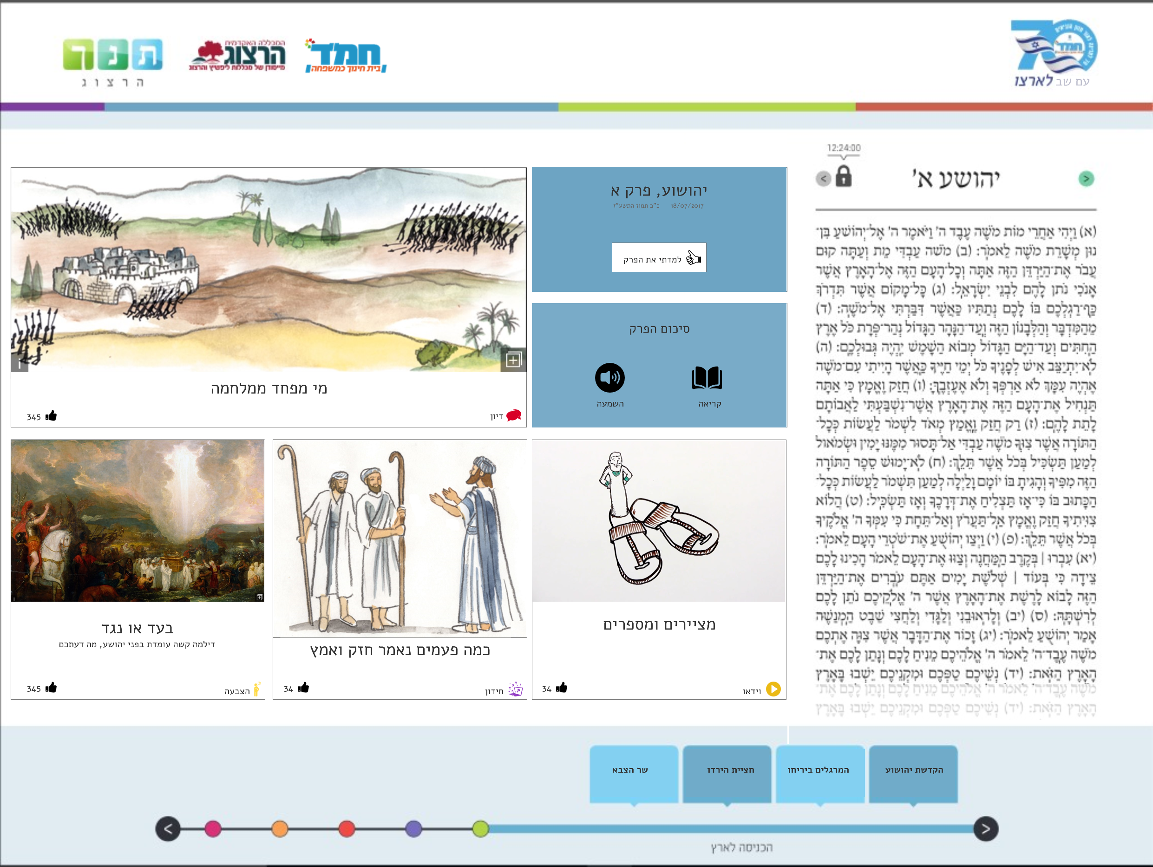

Slide 21
ערכה לבתי הספר – ידידי החמ"ד
במסגרת שנת ה-70 יישלח לוגו 70 – קולאז' לתליה בכל
בתי הספר וגני הילדים. יודפס בגודל מטר*60 ס"מ ויהיה
בעל חיתוך צורני.
יגיע לכל המוסדות (גני ילדים ובתי ספר) כחלק מחבילת
המיתוג שתכלול:
1. דגל חמד + דגל ישראל + מעמד
2. לוגו 70
3. השלמה של דמויות החמ"ד-הרב גורן והרב גץ על פרספקס
4. תמונת הרב קוק עם לוגו 70 למדינה

